Slide 1
Le tourisme en Jordanie

Slide 2
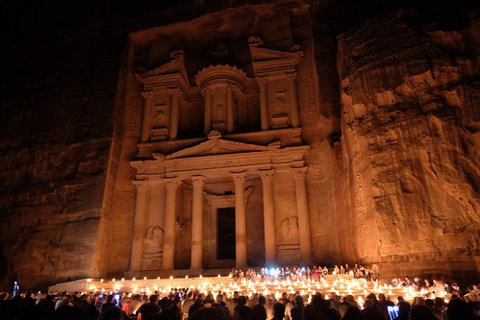
Magnifiques endroits à visiter en Jordanie
Il y a beaucoup d’endroits à visiter en Jordanie. Parmi les plus populaires, on peut citer le site archéologique de Petra, une ancienne cité abandonnée faite de tombeaux et de temples creusés dans la roche

Slide 3
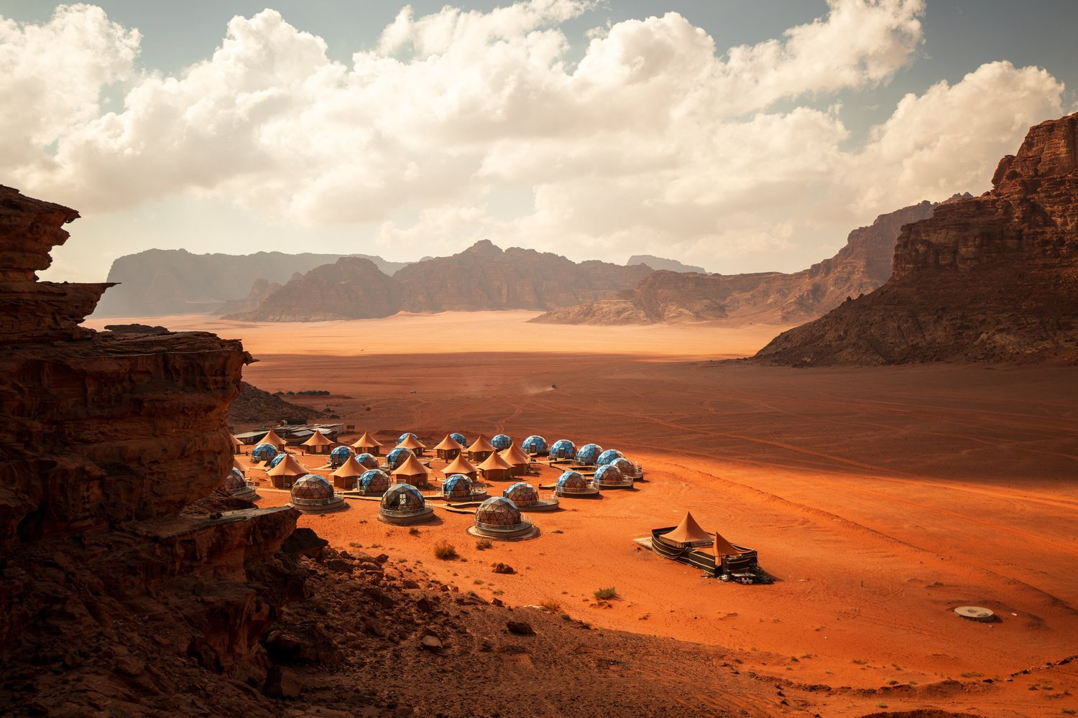
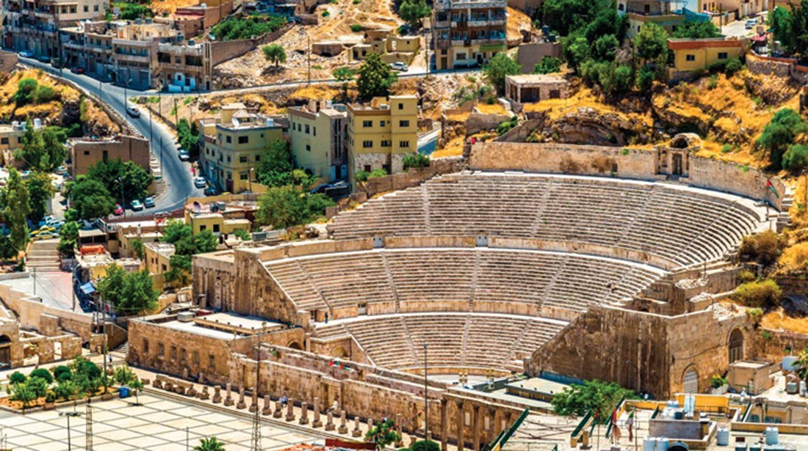
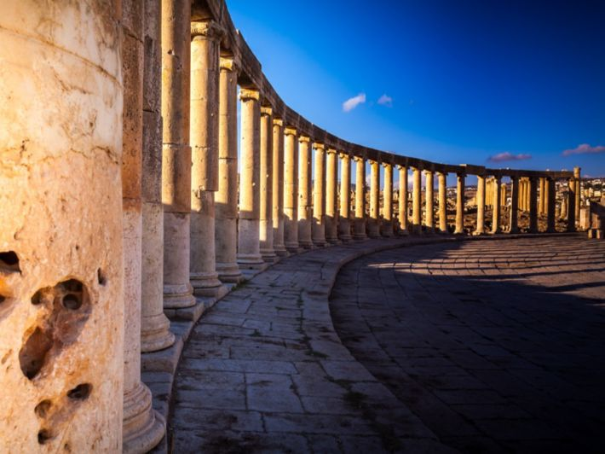
Le désert de Wadi Rum est également un endroit à ne pas manquer. Les ruines romaines d’Amman et de Jerash sont également des sites historiques fascinants à visiter

Slide 4
Les jordaniens
N’oublions pas les Jordaniens, peuple formidable qui réserve à tous les voyageurs un accueil chaleureux. Le royaume hachémite reçoit chaque visiteur comme un hôte de marque

Slide 5
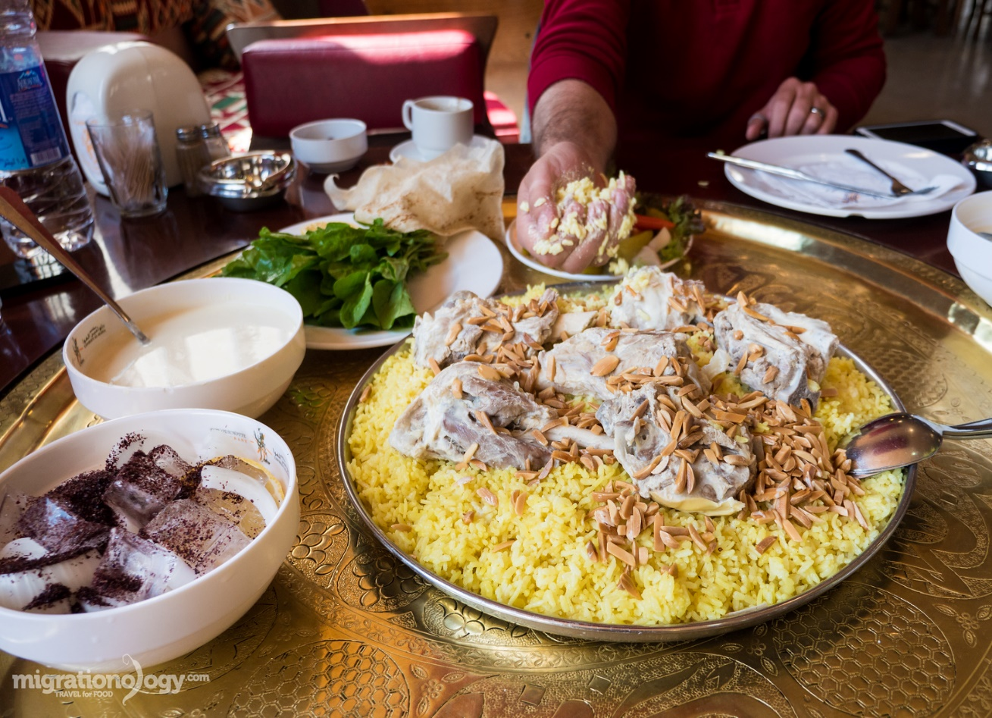
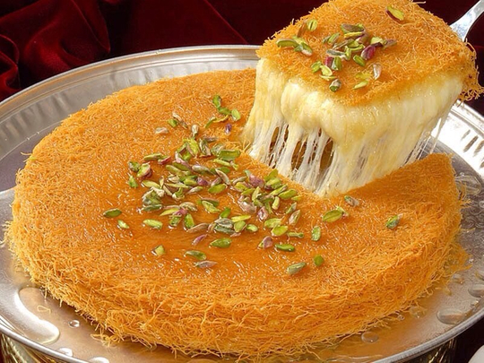
Le plat traditionnel le plus célèbre de la Jordanie est le mansaf. Mansaf, ses ingrédients comprennent le riz, la viande, les noix et le pain.
kunafa, est l'un des desserts les plus populaires en Jordanie. Il est délicieux et riche en saveurs

Slide 6
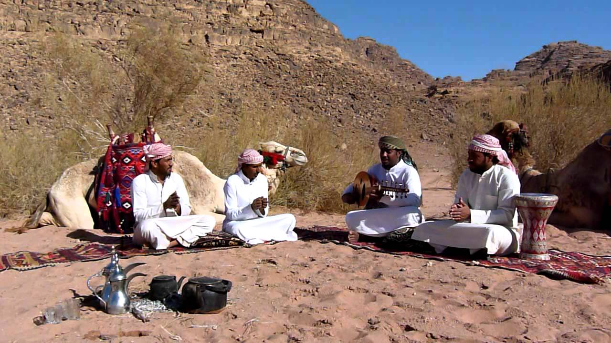
La musique traditionnelle en Jordanie
La musique traditionnelle de Jordanie a une longue histoire. Les chansons rurales zajal, avec de la poésie improvisée jouée avec un ensemble de mijwiz, tablah, , oud, rabab et pipe de roseau accompagnant sont populaires.
Écoutez les chansons traditionnelles jordaniennes

